Slide 1
Инструкция
Вход на WEB2EDU.RU
через регистрацию на портале Госуслуг

Slide 2
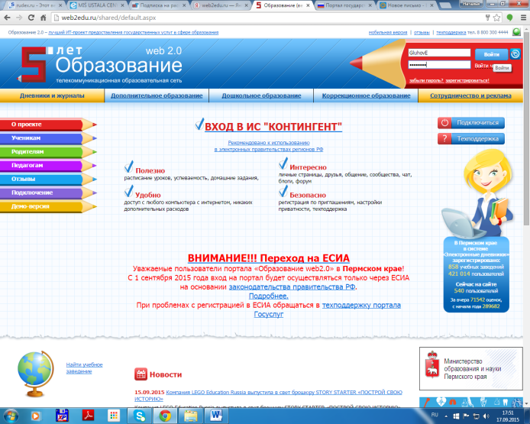
1. Зайти на сайт WEB2EDU.RU
2. Ввести логин и пароль ребенка

Slide 3
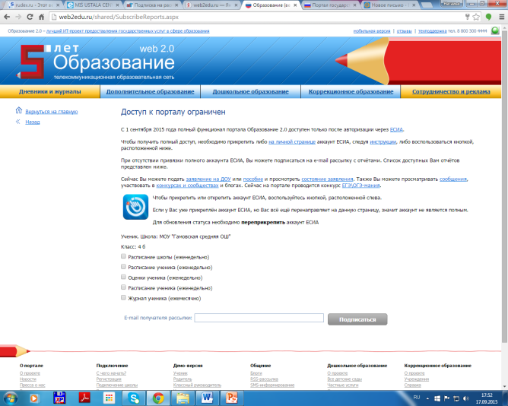
3. Нажать на ЕСИА

Slide 4
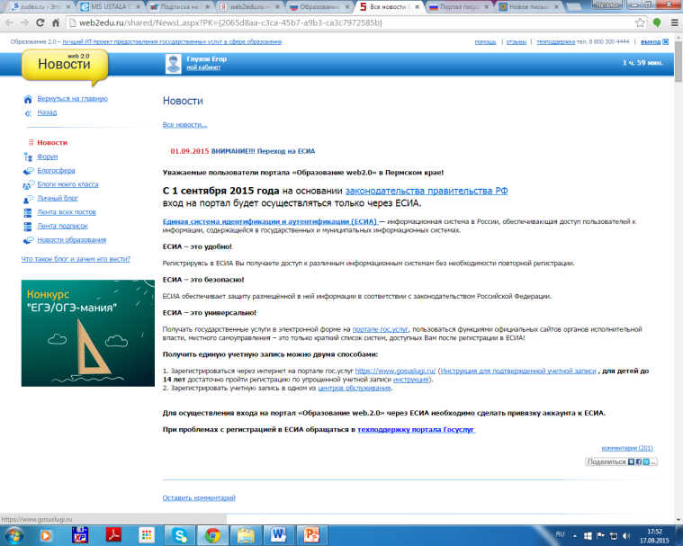
4. Нажать на gosuslugi.ru

Slide 5
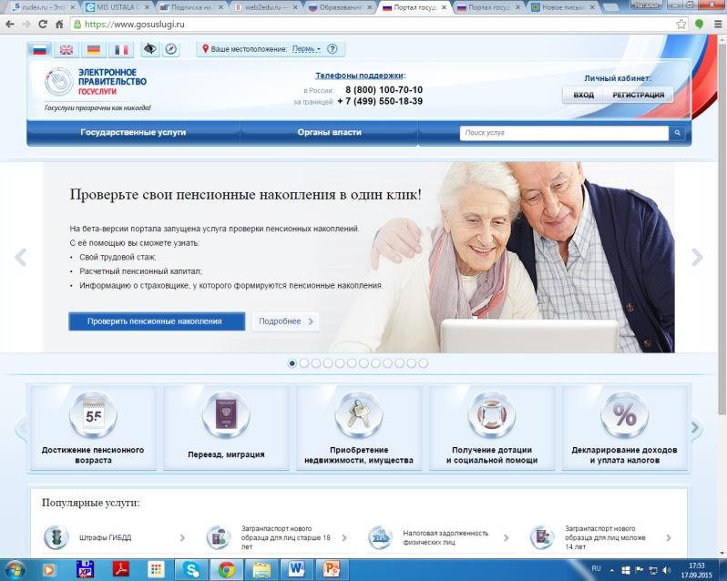
5. Нажать Регистрация

Slide 6
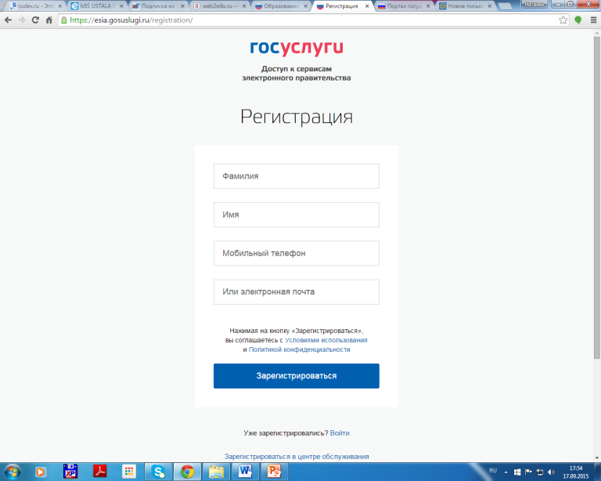
6. Ввести фамилию, имя, телефон ребенка, нажать Зарегистрироваться

Slide 7
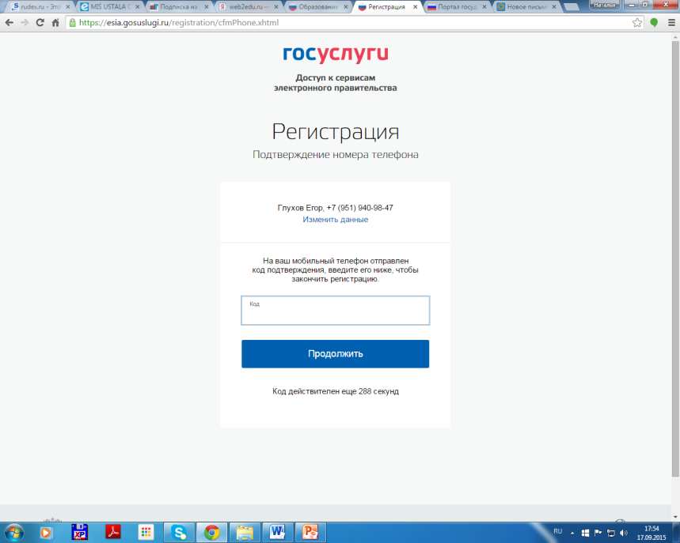
7. На указанный номер придет код , его ввести к окно, ПРОДОЛЖИТЬ

Slide 8
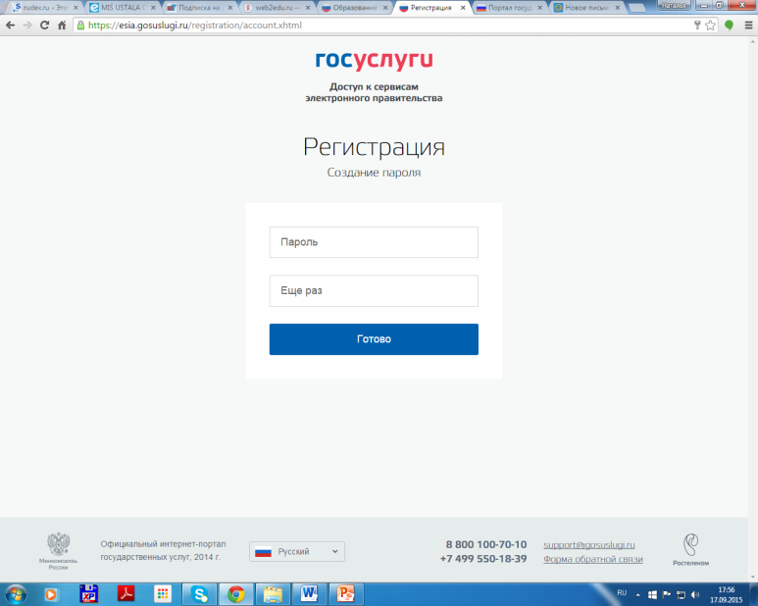
Придумать и ввести пароль для портала госуслуг.

Slide 9
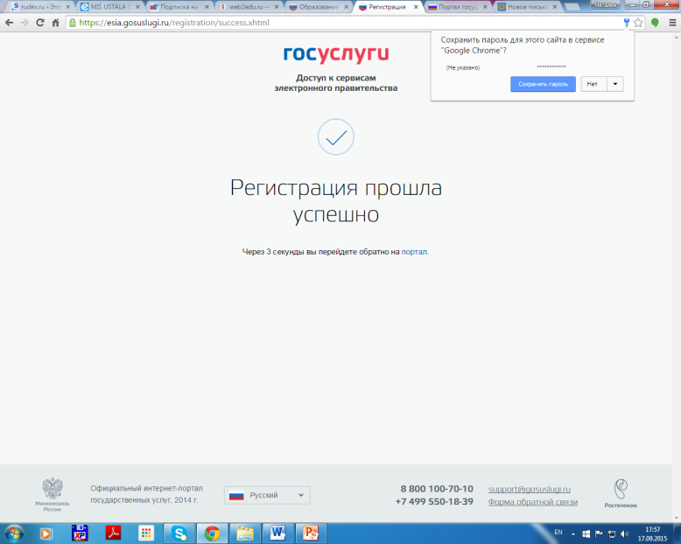

Slide 10
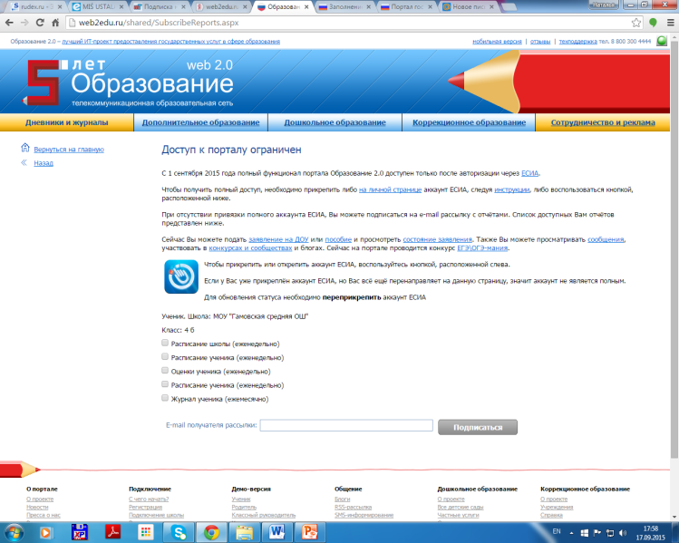
Вернуться на страницу WEB2EDU.RU, нажать на значок. Появится сообщение «Аккаунт успешно прикреплен к ЕСИА».
Для входа в дневник нажать «Вернуться на главную»

